Slide 1
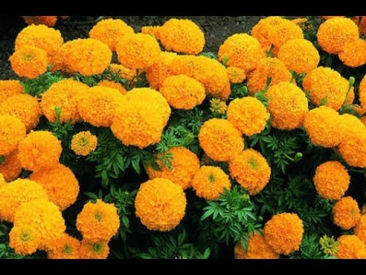
আজকের পাঠে সবাইকে স্বাগত

Slide 2
শিক্ষক পরিচিতি
প্রদীপ কুমার রায়
সহকারী শিক্ষক
১৫৭ নং বাসুদেবপুর সরকারি প্রাথমিক বিদ্যালয়
ঠাকুরগাঁও সদর, ঠাকুরগাঁও
০১৭১৪-৮০৩২১৬

Slide 3
পাঠ পরিচিতি
শ্রেণিঃ চতুর্থ
বিষয়ঃ বাংলাদেশ ও বিশ্বপরিচয়

Slide 4
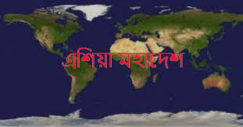
লক্ষ্য করি
আমরা কোন মহাদেশে বাস করি?

Slide 5
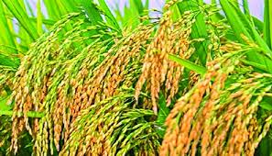
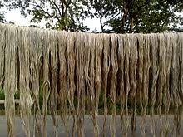
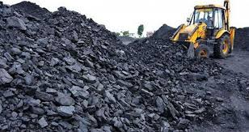
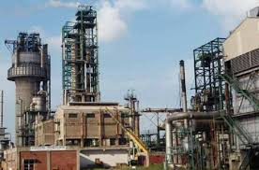
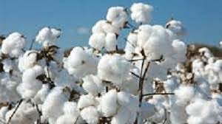
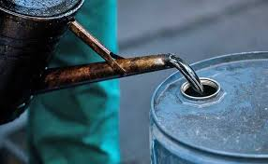
ছবিগুলো লক্ষ্য করি
এগুলো কিসের ছবি?
এই সম্পদ গুলো আমাদের এশিয়া মহাদেশের।

Slide 6
আজকে আমরা পড়ব
এশিয়ার বিভিন্ন সম্পদ

Slide 7
আজকের পাঠের শিখনফল
১৩.১.৪ এশিয়া মহাদেশের জলবায়ু, নদী, প্রাণী, ফসল, দ্রব্য ও শিল্প সম্পর্কে বর্ণনা করতে পারবে।.

Slide 8
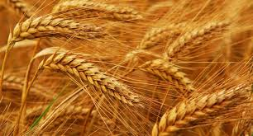
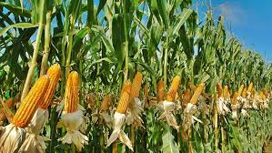
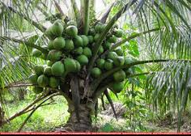
ছবিটি লক্ষ্য করি
খাদ্যশস্য
এশিয়ায় উৎপাদিত খাদ্যশস্যের মধ্যে ধান, গম, ভুট্টা, নারিকেল, মসলা ইত্যাদি প্রধান। ধান ও গম উৎপাদনে এশিয়া পৃথিবীর মধ্যে প্রথম। এশিয়ার অধিকাংশ স্থানেই ধান ও গম উৎপাদিত হয়।

Slide 9
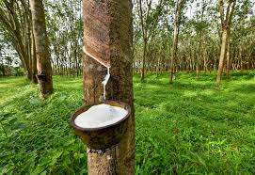
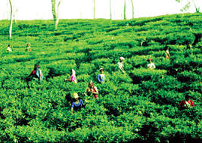
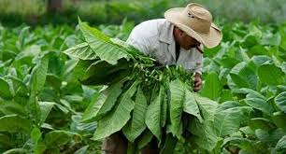
ছবিগুলো লক্ষ্য করি
অর্থকরী ফসল
এশিয়ার প্রধান অর্থকরী ফসলগুলো হলো পাট, তুলা, রবার, চা, তামাক ইত্যাদি। এছাড়া প্রচুর পরিমাণে কফি, আখ ও রেশম জন্মে ।

Slide 10
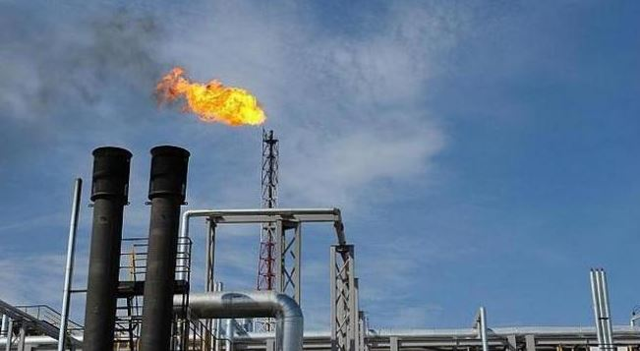
ছবিগুলো লক্ষ্য করি
খনিজদ্রব্য
এশিয়া মহাদেশে প্রচুর খনিজদ্রব্য রয়েছে। এগুলোর মধ্যে কয়লা, খনিজ তেল ও প্রাকৃতিক গ্যাস অন্যতম। এছাড়াও তামা, সোনা, রূপা, অভ্র, ম্যাঙ্গানিজ প্রভৃতি খনিজদ্রব্য প্রচুর পরিমাণে পাওয়া যায়।

Slide 11
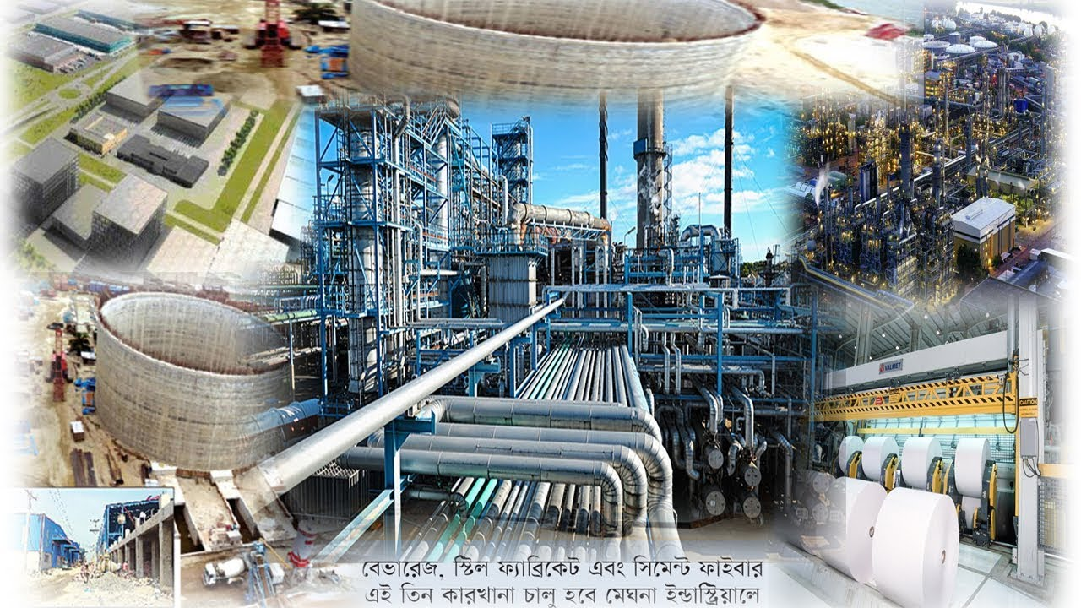
ছবিগুলো লক্ষ্য করি
শিল্প
শিল্পে এশিয়া মহাদেশ যথেষ্ট উন্নত। এ মহাদেশের জাপান, চীন, ভারত, মালয়েশিয়া, দক্ষিন কোরিয়া, থাইল্যান্ড প্রভৃতি দেশে অনেক শিল্প কারখানা আছে। এশিয়ার শিল্পগুলোর মধ্যে লোহা ও ইস্পাত, বস্ত্র, পশম, কাগজ ও পাট শিল্প উল্লেখযোগ্য।

Slide 12
তোমাদের পাঠ্য বইয়ের ৫০ পৃষ্ঠা বের করে নীরবে পড়।

Slide 13
দলীয় কাজ
১। এশিয়ার অর্থকরী ফসল গুলো কিকি?
২। এশিয়ার খনিজদ্রব্য গুলো কিকি?
৩। এশিয়ার কোন কোন শিল্প কারখানা আছে?
৪। এশিয়ার খাদ্যশস্য গুলো কিকি?

Slide 14
জোড়ায় কাজ
শুন্যস্থাণ পূরণ করি
খনিজদ্রব্য
১। এশিয়া মহাদেশে বিপুল পরিমাণ………….. আছে।
অর্থকরী
২। পাট, তুলা, রবার, চা, তামাক এশিয়ার…………. ফসল।
শিল্পে
৩। ………..এশিয়া মহাদেশ যথেষ্ট উন্নত।
এশিয়া
৪। ধান ও গম উৎপাদনে ……….পৃথিবীর মধ্যে প্রথম।

Slide 15
একক মুল্যায়ন
১। বাংলাদেশ বাদে এশিয়ার আরো দুটি দেশের নাম বল?

Slide 16
বাড়ির কাজ
১। খাদ্যশস্য ও অর্থকরী ফসলের মধ্যে পার্থক্য লিখ।

Slide 17
সবাইকে ধন্যবাদ

